Slide 1

Digilender
Mirko Messina, Jasmien Declercq, Joeri Temmerman, Mohammed Laghzaoui, Antoine Mazure, Elke Renard

Slide 2

Demo

Slide 3
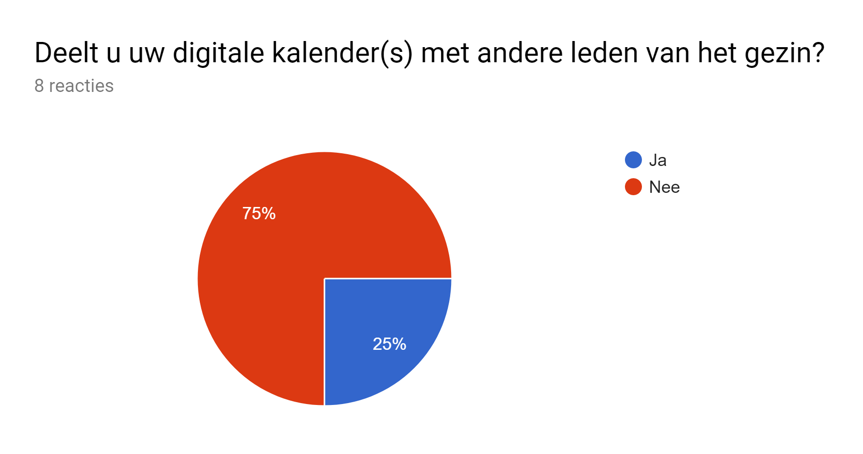
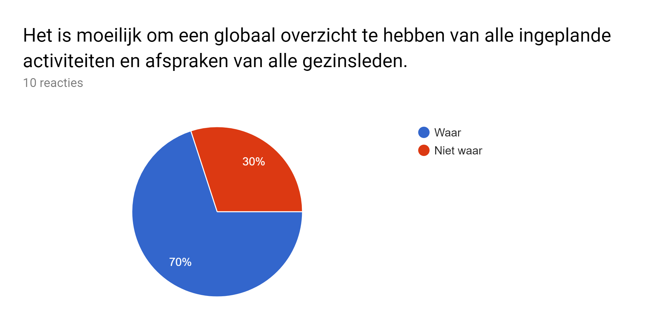
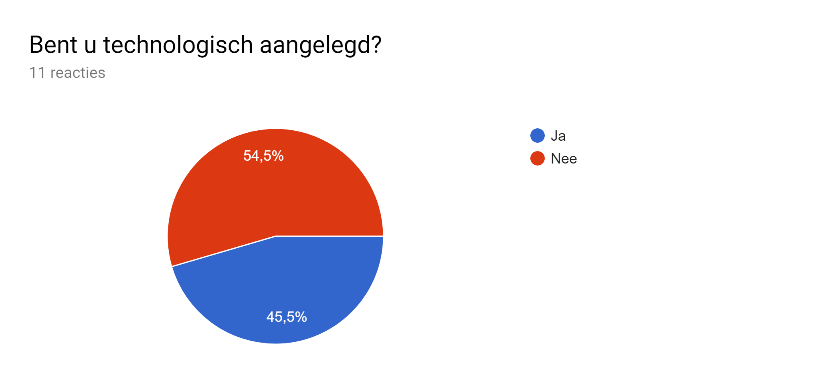
User interviews
Wat mist er? Wat wilt u?
Overzicht per gezinslid
Overzicht per dag, niet uur
Simpel
Integratie 3e partij kalenders
Overzichtelijkheid

Slide 4
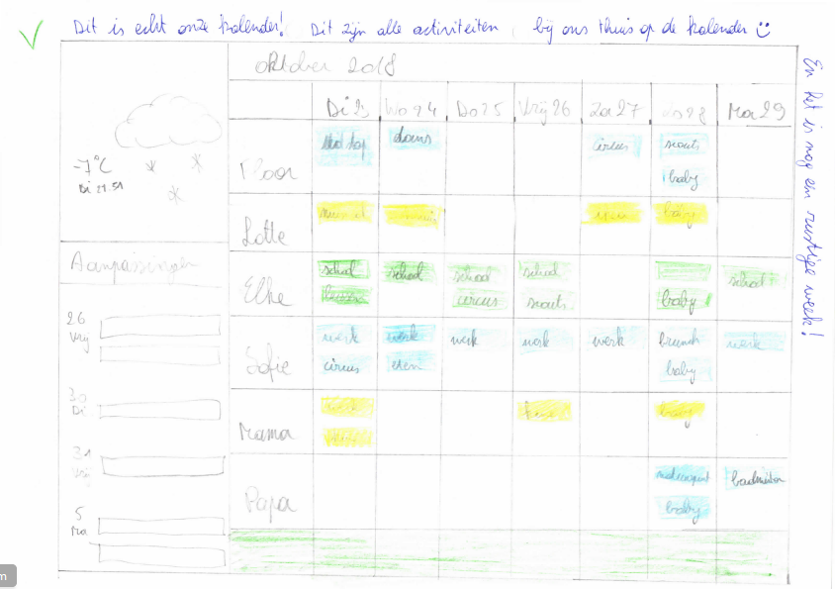
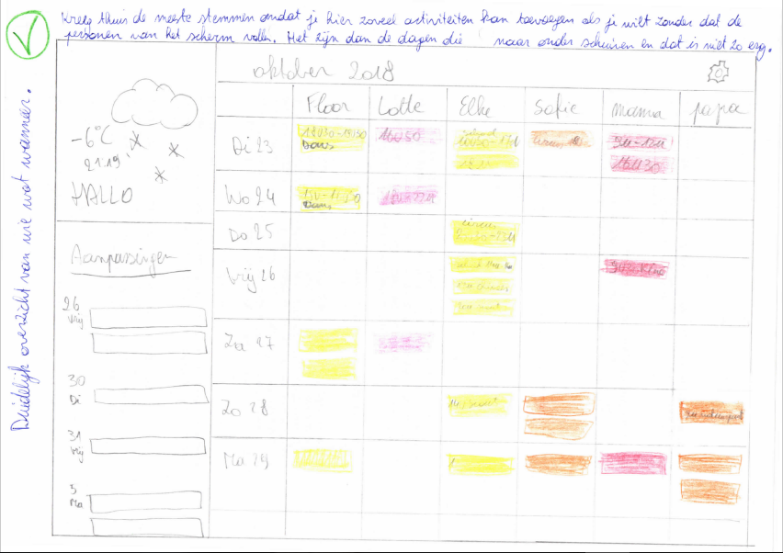
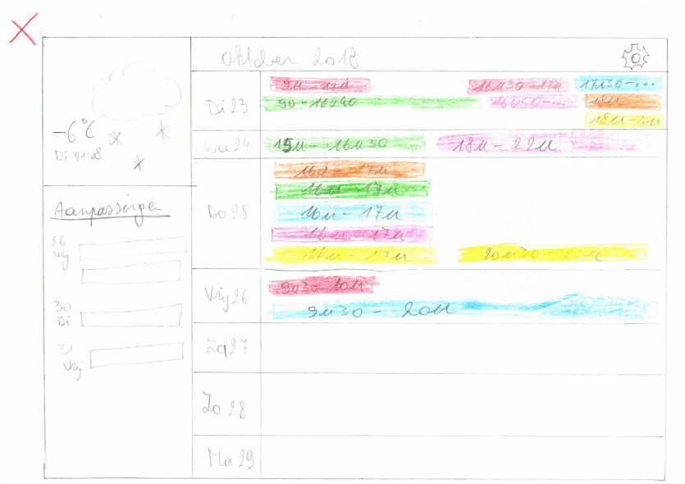
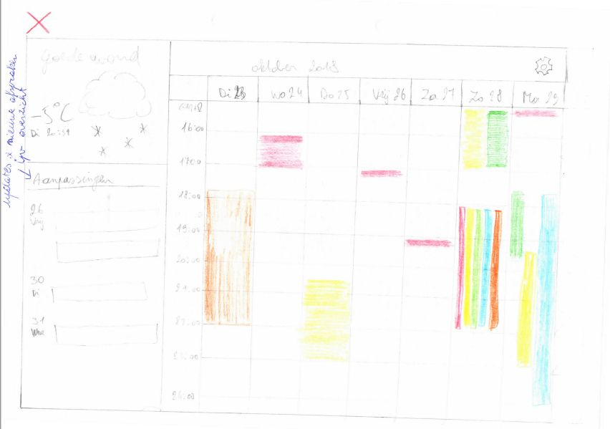
Ontwerpen

Slide 5
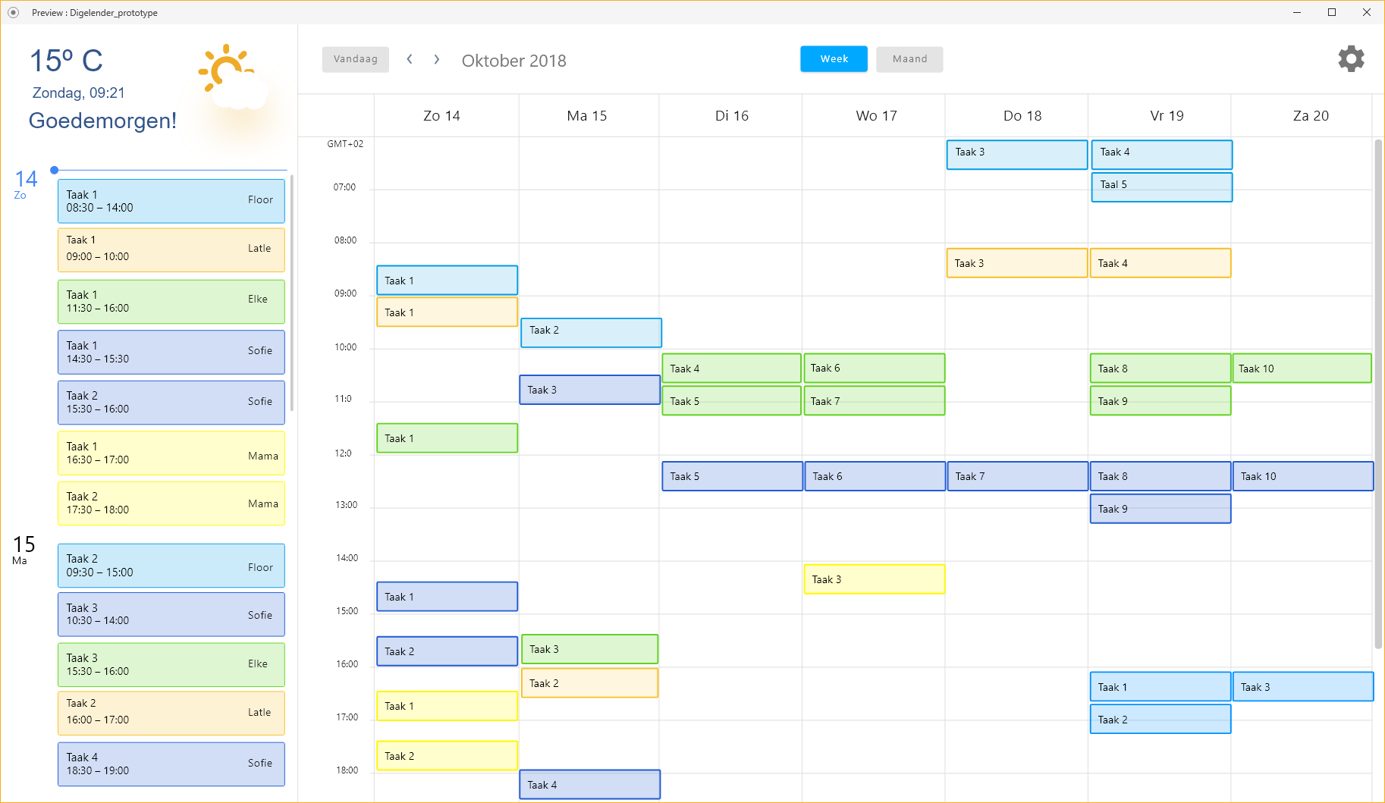
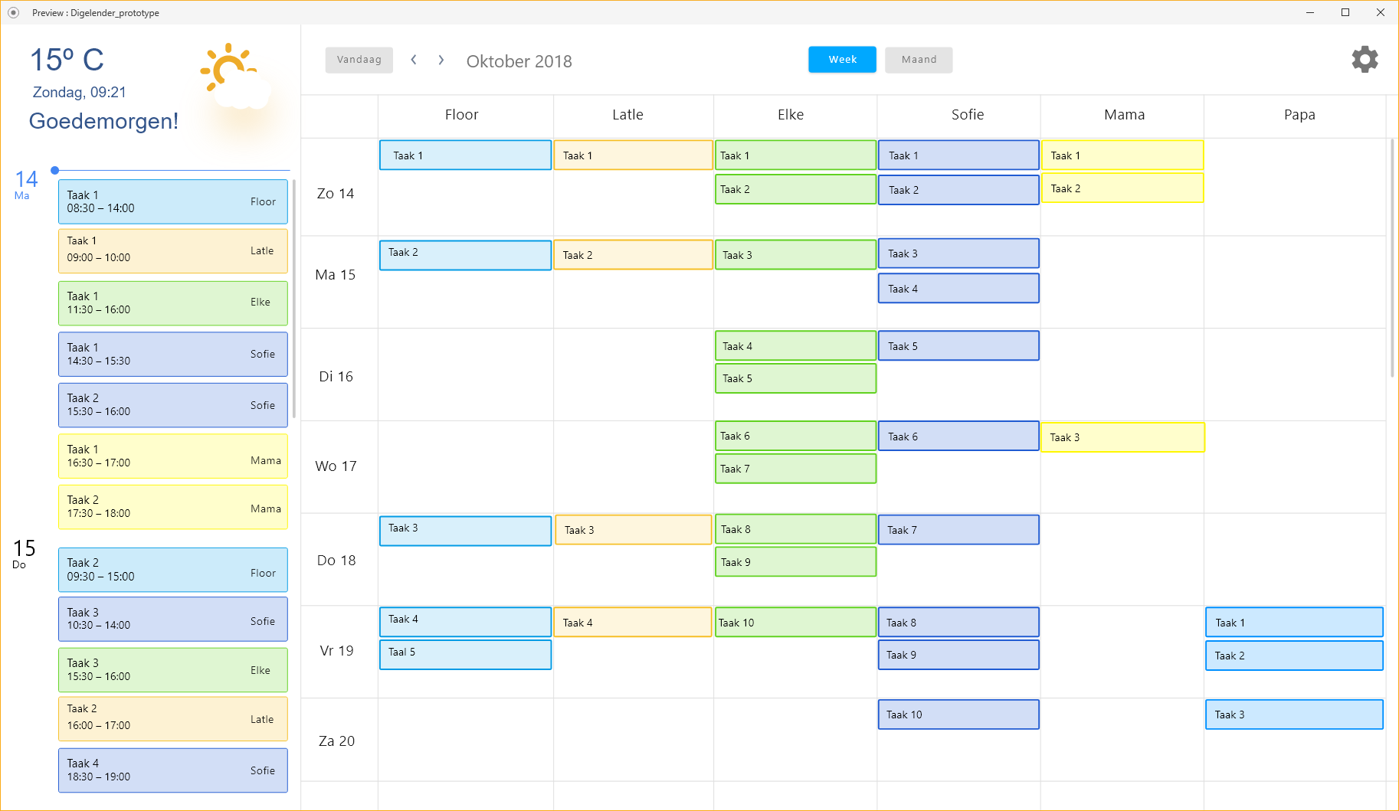
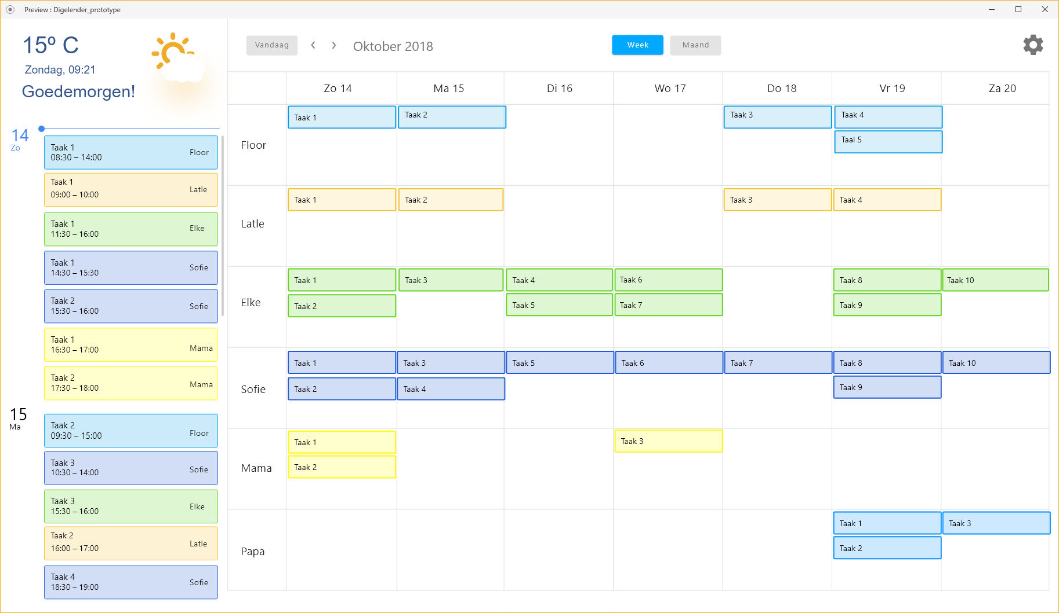
Ontwerpen

Slide 6
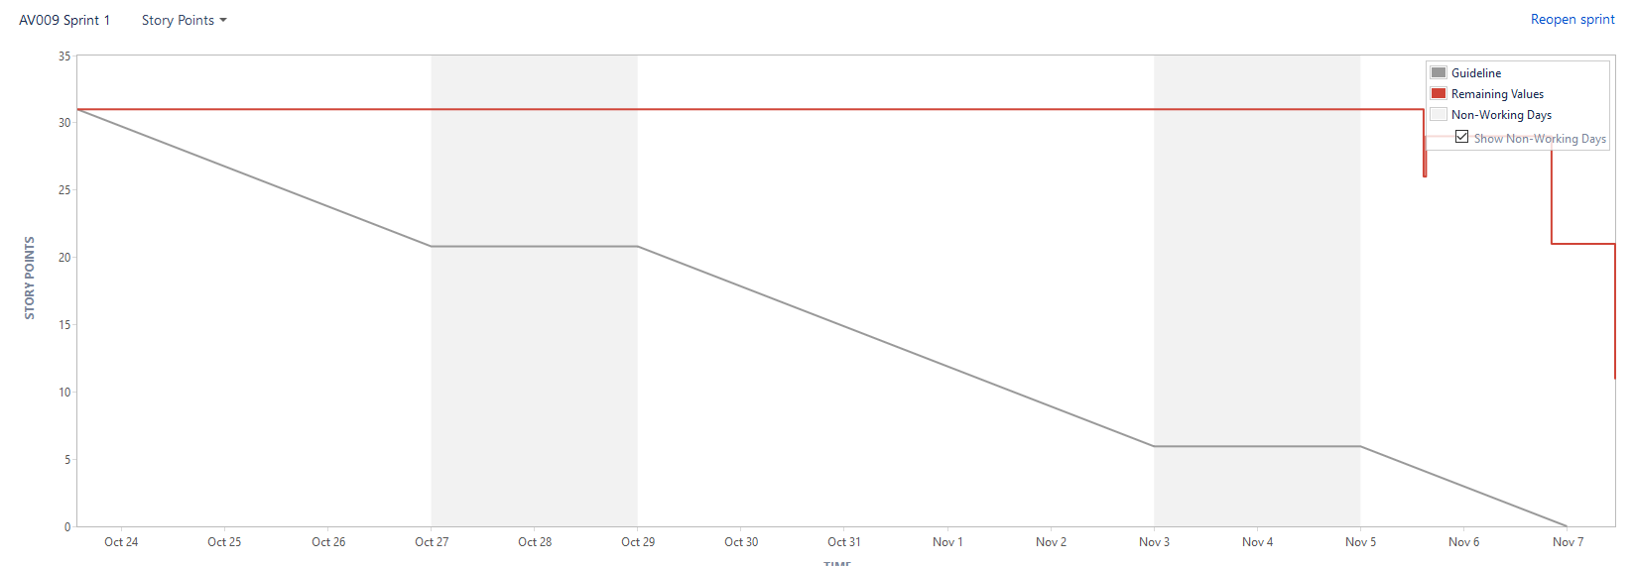
Sprint 1 - JiRA

Slide 7
Website

